Slide 1


Онлайн-образование

Slide 2

Защита проекта
Тема: Приложение управления пользователями
с использованием Apache Kafka
фото
Люлин Вадим Евгеньевич
Ведущий консультант
ООО «Борлас»

Slide 3
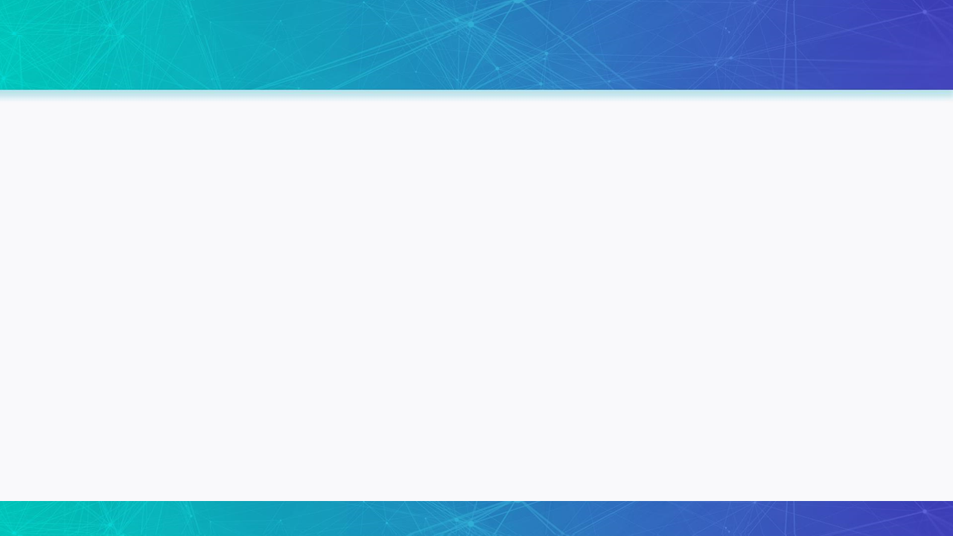
Цели проекта
Дальнейшая разработка приложения с использованием принципов микросервисной архитектуры
1
Знакомство с Apache Kafka
2
OTUS
Люлин Вадим
Приложение управления пользователями с использованием Apache Kafka
1 / 11

Slide 4

Что планировалось
1
Замена своего сервера обмена сообщениями между модулями на Apache Kafka
2
Регистрация клиентов в backend модуле
3
Добавление онлайн мониторинга
OTUS
Люлин Вадим
Приложение управления пользователями с использованием Apache Kafka
2 / 11

Slide 5
Используемые технологии
1
Apache Kafka
2
WebSockets
3
Spring Boot
4
Одна мысль на слайде
без картинок
JavaScript
OTUS
Люлин Вадим
Приложение управления пользователями с использованием Apache Kafka
3 / 11

Slide 6
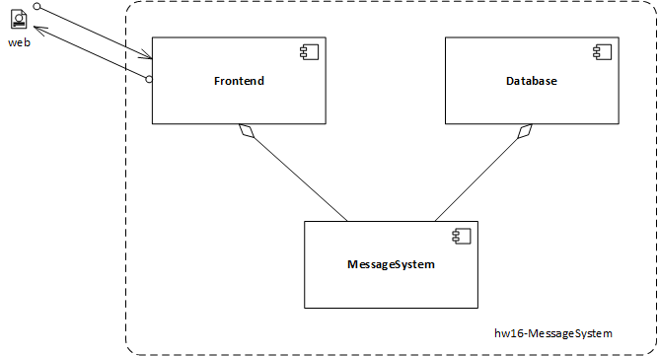
Что было
hw16-MessageSystem
OTUS
Люлин Вадим
Приложение управления пользователями с использованием Apache Kafka
4 / 11

Slide 7
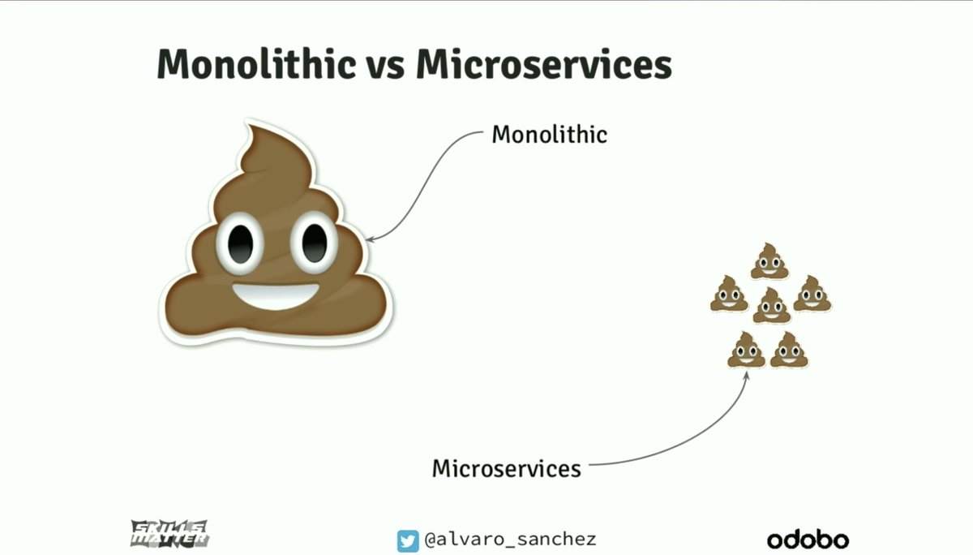
Задача: разделить на микросервисы
OTUS
Люлин Вадим
Приложение управления пользователями с использованием Apache Kafka
5 / 11

Slide 8
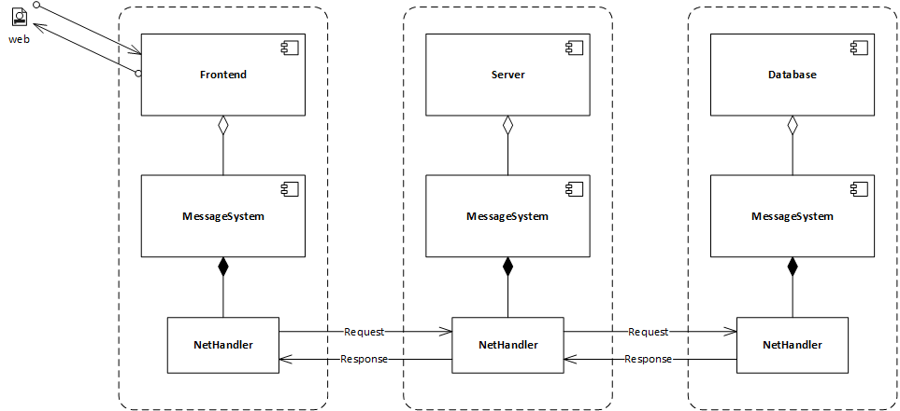
Что было
hw17-MicroServices
OTUS
Люлин Вадим
Приложение управления пользователями с использованием Apache Kafka
6 / 11

Slide 9
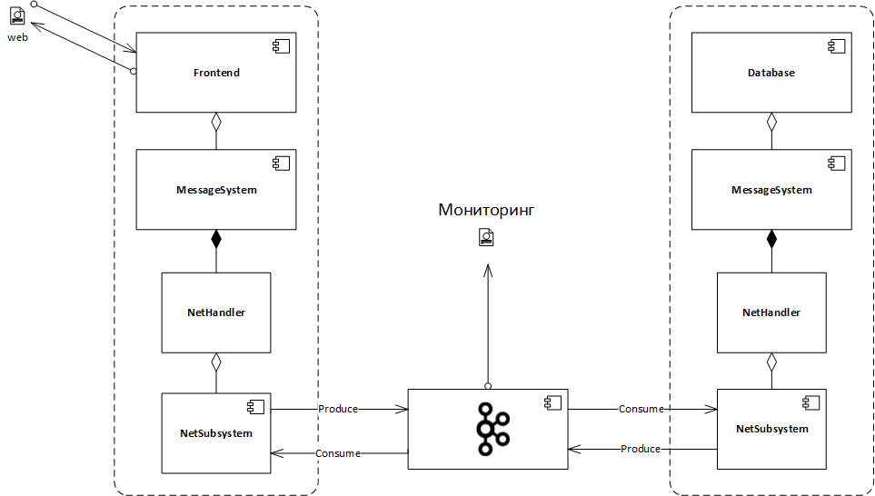
Что получилось
CourseWork
OTUS
Люлин Вадим
Приложение управления пользователями с использованием Apache Kafka
7 / 11

Slide 10
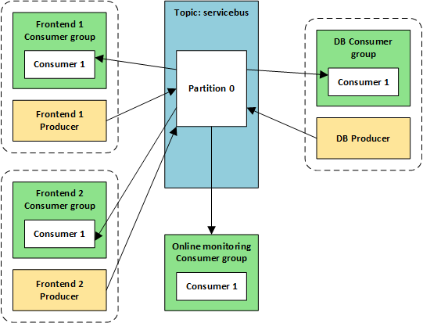
Что получилось
CourseWork
OTUS
Люлин Вадим
Приложение управления пользователями с использованием Apache Kafka
8 / 11

Slide 11
Достигнутые цели
1
Все намеченные доработки реализованы
2
Получен первый опыт работы c Apache Kafka
3
Намечены дальнейшие шаги изучения необходимых материалов
Одна мысль на слайде
без картинок
Использование цифр для опроса
0-9
OTUS
Люлин Вадим
Приложение управления пользователями с использованием Apache Kafka
9 / 11

Slide 12
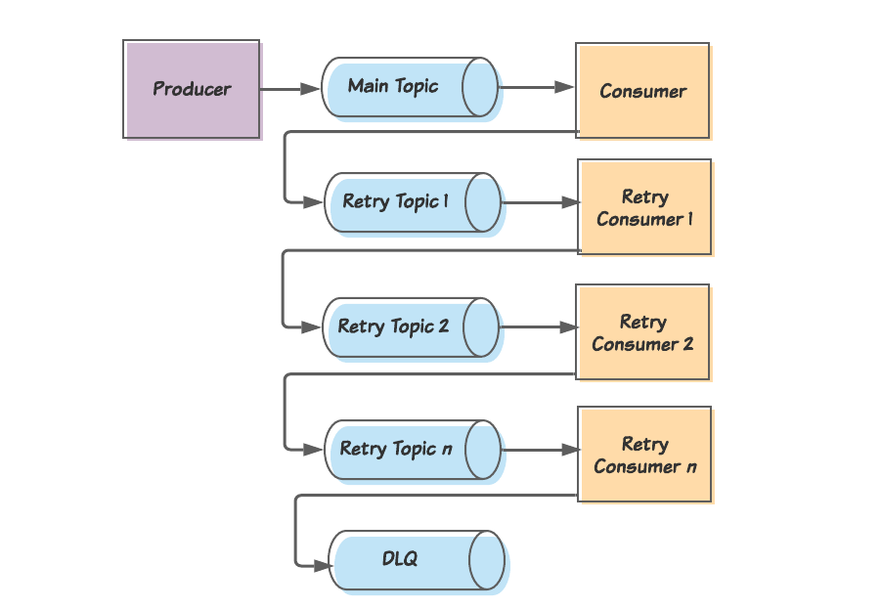
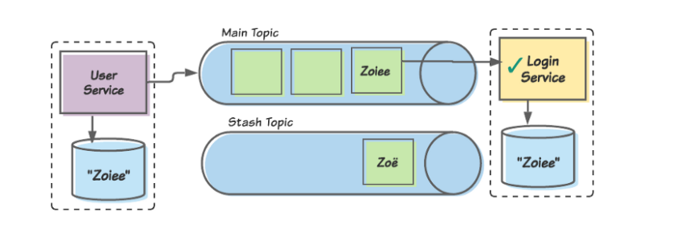
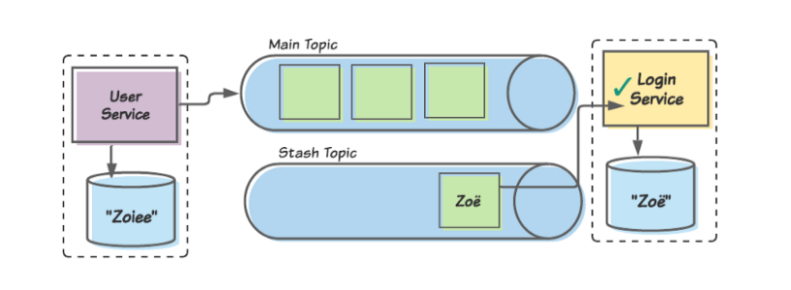
Вывод и планы по развитию
Retry topic: популярное ходовое решение
https://habr.com/ru/company/southbridge/blog/531838/
OTUS
Люлин Вадим
Приложение управления пользователями с использованием Apache Kafka
10 / 11
Notes:
Обработка недоступности модулей, появление новых сообщений
dead letter queue, DLQ)

Slide 13
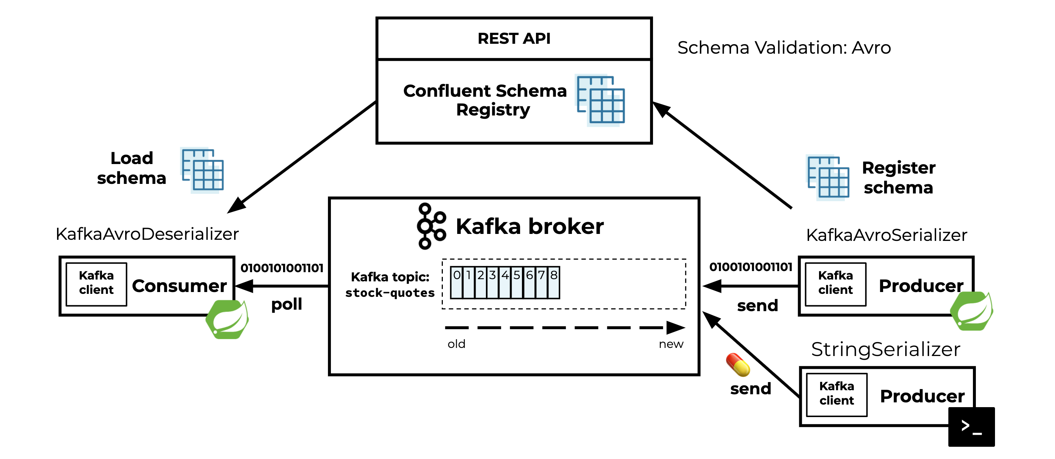
Вывод и планы по развитию
Handle a Poison Pill
https://www.confluent.io/blog/spring-kafka-can-your-kafka-consumers-handle-a-poison-pill/#:~:text=A%20poison%20pill%20(in%20the,A%20deserialization%20failure
OTUS
Люлин Вадим
Приложение управления пользователями с использованием Apache Kafka
11 / 11
Notes:
Разобраться с Avro и разобраться как делают обработку Poison Pill

Slide 14
Спасибо за внимание!
фото
Люлин Вадим Евгеньевич
Ведущий консультант
ООО «Борлас»
vlulin@borlas.ru / vlyulin@gmail.com

